Slide 1


BỆNH CẬN THỊ
Scoliosis d Scoliosis

Slide 2
MỤC TIÊU
1. Kiến thức
- Nêu được khái niệm và nguyên nhân gây bệnh cận thị
- Nêu được các biện pháp phòng ngừa bệnh cận thị
2. Kỹ năng:
- Tóm tắt bài học bằng phương pháp sơ đồ tư duy
3.Thái độ:
- Nhận thức được tầm quan trọng của việc phòng ngừa bệnh cận thị
- Quan tâm và bảo vệ đôi mắt của trẻ tại trường m

Slide 3


Slide 4
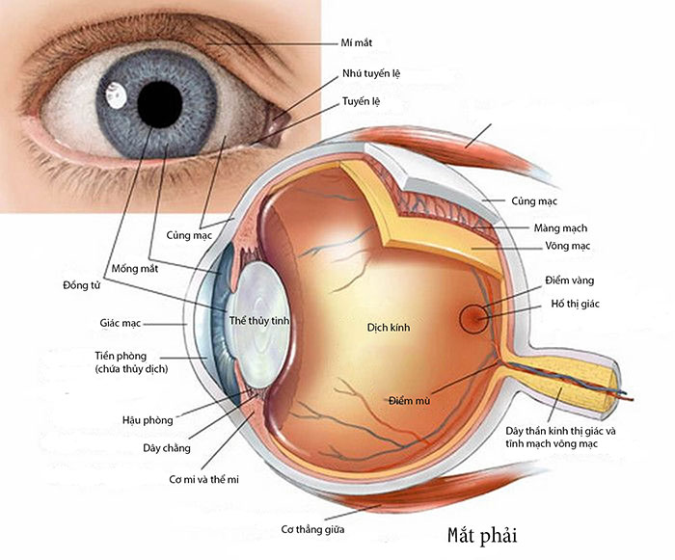

Slide 5

Video: Bệnh cận thị
Notes:
Hoạt động của mắt: https://www.youtube.com/watch?v=d6GFvkQtTds

Slide 6
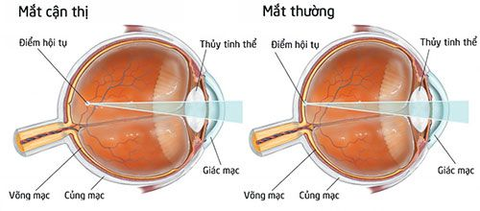
1. Định nghĩa
Cận thị là tật khúc xạ làm cho mắt chỉ nhìn thấy rõ vật ở gần trước mắt mà không nhìn thấy vật ở xa. Thường do trục trước sau của nhãn cầu dài hơn bình thường nên hình ảnh của vật hiện lên trước võng mạc

Slide 7
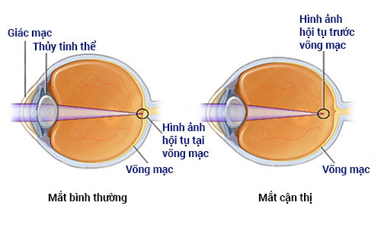
Notes:
- Nguyên nhân: + Cận thị do trục nhãn cầu (khoảng cách từ giác mạc đến võng mạc) dài hơn bình thường. + Cận thị do khúc xạ giác mạc và/hoặc thể thủy tinh cong hơn bình thường do đó công suất tăng lên.

Slide 8


II. Nguyên nhân gây bệnh cận thị
Notes:
do bẩm sinh di truyền và do mắc phải.

Slide 9
II. Nguyên nhân gây bệnh cận thị
Thường gặp là không gian sinh hoạt chật hẹp, các điều kiện vệ sinh cho hoạt động thị giác không đảm bảo (sử dụng mắt nhìn gần quá nhiều, điều kiện chiếu sáng không đảm bảo, mắt không được nghỉ ngơi đầy đủ)
Tư thế ngồi học không đúng
Bàn ghế ngồi học không phù hợp với chiều cao của cơ thể trẻ

Slide 10
II. Tác hại
Hiện tại
Tương lai
Notes:
Giảm năng lực khám phá xã hội

Slide 11
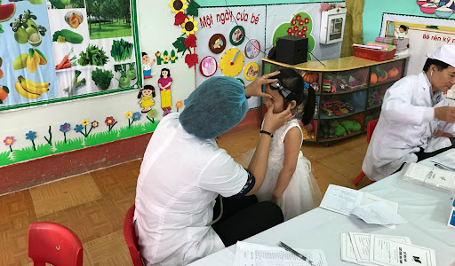
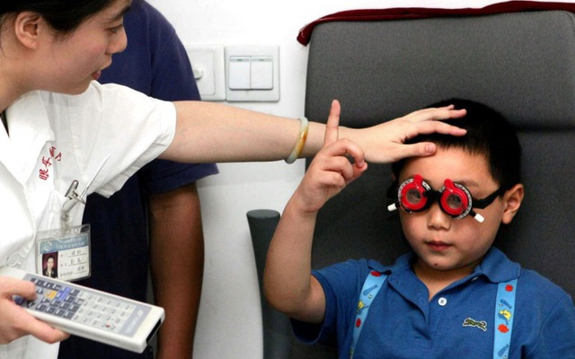
III. Khám phát hiện cận thị trường học

Slide 12
III. Khám phát hiện cận thị trường học
Đo thị lực
Các dấu hiệu:
Trẻ nhìn không rõ các vật: thường đưa vật lại gần để nhìn hoặc cúi đầu gần khi tô vẽ, khi quan sát vật, đứng, ngồi gần lại tivi, máy tính
Hay nheo mắt, chớp mắt, nhắm mắt khi có cường độ ánh sáng thay đổi nhẹ, dụi mắt khi nhìn vật.
Trẻ thấy đau mỏi mắt, hoặc đau đầu khi nhìn các hình ảnh động trên các thiết bị điện tử hoặc các hình ảnh tĩnh lâu trên 20 phút
Trẻ không thể nói đúng tên đồ vật khi để ở xa.

Slide 13

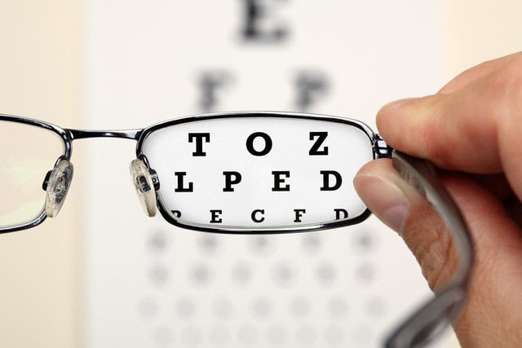
IV. Xử lý

Slide 14
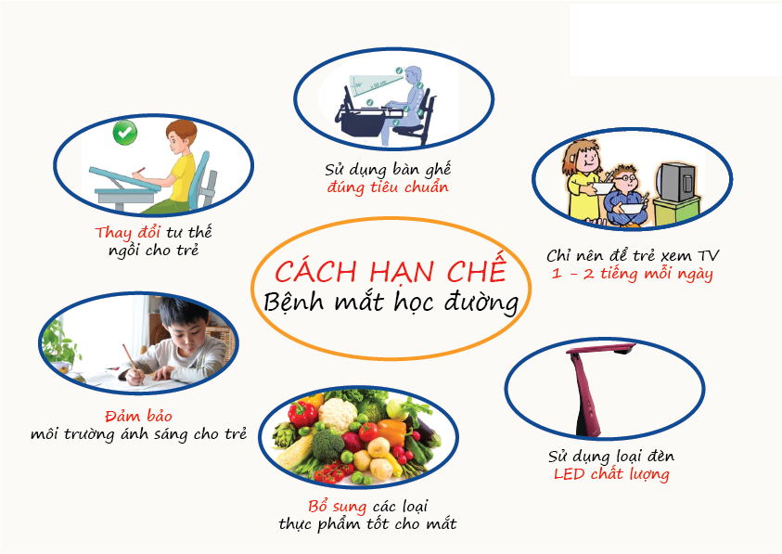
V. Dự phòng và hạn chế tác hại

Slide 15
V. LIÊN HỆ THỰC TIỄN TẠI TRƯỜNG MẦM NON
ĐỐI VỚI NHÀ TRƯỜNG:
Cho trẻ tăng cường các hoạt động vui chơi ngoài trời, tập cho trẻ nhìn gần, nhìn xa
Cần trang bị bàn, ghế có độ cao phù hợp, đèn sáng để trẻ sử dụng khi viết, vẽ, xem sách, trong sinh hoạt. Đảm bảo đủ ánh sáng trong lớp học.
Giáo viên bao quát, đảm bảo các trẻ đều được sinh hoạt vui chơi trong các điều kiện tốt nhất, tránh những nguy cơ có thể gây tác động không tốt: tăng điều tiết, nhiễm khuẩn, hay chấn thương cho mắt. Khi ngồi tập vẽ, tập tô, giáo viên hướng dẫn giúp đỡ trẻ ngồi thẳng lưng, ngay ngắn, không cúi sát mặt xuống bàn, khoảng cách từ mắt đến vở là 20 - 25cm (tương ửng khoảng cách từ mặt bàn đến mắt bằng 1 khuỷu tay trẻ.
Duy trì một chế độ sinh hoạt khoa học giữa các hoạt động vui chơi, học tập, ăn uống, ngủ nghỉ để mắt được nghỉ ngơi thư giãn.
Đảm bảo thực đơn đầy đủ chất dinh dưỡng, đặc biệt bổ sung đầy đủ vitamin A
Tổ chức kiểm tra, đo thị lực mắt tối thiểu 01 lần/năm, tốt nhất là vào đầu năm học, riêng trẻ có tật khúc xạ kiểm tra thị lực mắt tối thiểu 6 tháng/lần.
Notes:
Thực hiện nguyên tắc 20 - 20 - 20: nhìn gần 20 phút, nhìn xa 20 giây ở khoảng cách 20 feet (tương đương với 6m).

Slide 16
Khuyến nghị tư thế ngồi đúng
Cho trẻ tăng cường các hoạt động vui chơi ngoài trời.
Với các hoạt động ngồi lâu: trong làn quen với chữ cái, tạo hình... cần chuẩn bị bàn, ghế có kích thước phù hợp với độ tuổi.
Tập cho trẻ tư thế ngồi thoải mái, không gò bó, hoạt động trên vùng mặt bàn.
Khoảng cách từ mắt đến vật cần nhìn khoảng 20 - 30cm (tương đương với 1 khuỷu tay).
Cột sống ở tư thế thẳng, tựa vào thành sau ghế và vuông góc với mặt ghế.
Khi viết giữ cân bằng hai vai, 2 tay tựa trên mặt bàn, 2 chân đặt song song.
Không tỳ sát ngực vào thành bàn…
- Ánh sáng đủ và ngồi thuận chiều với ánh sáng.
Notes:
c) Chế độ dinh dưỡng - Một chế độ ăn uống giàu thực phẩm có chất chống oxy hóa, hỗ trợ làm giảm khô mắt làm giảm nguy cơ phát triển bệnh lý về mắt. - Bổ sung vitamin A có nhiều trong các thực phẩm như trứng, sữa, gan, các loại rau củ quả có màu xanh thẫm, cam, đỏ, vàng… vì vitamin A tham gia trực tiếp vào các phản ứng hóa học ở các tế bào que và tế bào nón ở võng mạc mắt, tạo ra sắc tố võng mạc, giúp điều tiết mắt và hỗ trợ mắt nhìn được trong điều kiện thiếu ánh sáng, có vai trò chống quáng gà do khô mắt. Tránh dẫn đến khô kết mạc, loét giác mạc. - Đồng thời vitamin A cũng là một trong những thành phần cấu tạo phim nước mắt và giúp lớp màng này dính vào bề mặt giác mạc tăng cường miễn dịch, tăng sức đề kháng của cơ thể để chống lại các bệnh nhiễm khuẩn. Với trẻ trong độ tuổi mầm non còn được khuyến nghị bổ sung vitamin A liều cao định kỳ 2 lần trong năm để góp phần giảm các bệnh lý nhiễm khuẩn và các nguy cơ về mắt cho trẻ. - Ngoài ra một chế độ dinh dưỡng với đa dạng các vitamin C có nhiều trong cam, bưởi, quả kiwi, dâu tây, bông cải xanh…, vitamin E trong quả bơ, hạt hướng dương, dầu ô liu và hạnh nhân…, kẽm dồi dào ở các loại đậu, hạt, thịt / hải sản, sữa và trứng…, Axit béo omega-3, omega-6 có nhiều trong mỡ cá, đậu nành, hạt chia, quả óc chó.., lutein và zexanthin trong các loại rau lá xanh như cải xoăn, rau ngót, măng tây và các loại trái cây nhiều màu sắc như: đu đủ, dưa hấu, đào, xoài…, cần bổ sung vào chế độ ăn uống cũng rất tốt cho mắt.

Slide 17
V. LIÊN HỆ THỰC TIỄN TẠI TRƯỜNG MẦM NON
ĐỐI VỚI GIA ĐÌNH
Cho trẻ tăng cường các hoạt động vui chơi ngoài trời.
Không cho trẻ xem tivi, điện thoại ở khoảng cách gần, liên tục và quá lâu, quá nhiều. Khoảng cách xem tivi nên giữ tối thiểu là 3m. Sau 20 phút nhìn các vật ở gần trong tầm 50cm, mắt cần nhìn ra xa trên 6m và thư giãn trong 20 giây.
Khi trẻ ngồi tập tô, tập vẽ giúp đỡ và hướng dẫn trẻ ngồi thẳng lưng, ngay ngắn, không cúi sát mặt xuống bàn và đảm bảo đủ ánh sáng, khoảng cách từ mắt đến mặt bàn khoảng một khuỷu tay trẻ.
Cho trẻ ăn uống đầy đủ chất dinh dưỡng, đặc biệt bổ sung đầy đủ Vitamin A (trứng, sữa, gan, các loại rau củ quả có màu xanh thẫm, cam, đỏ, vàng)
Phối hợp với nhà trường cho trẻ đi kiểm tra thị lực hàng năm.
Notes:
c) Chế độ dinh dưỡng - Một chế độ ăn uống giàu thực phẩm có chất chống oxy hóa, hỗ trợ làm giảm khô mắt làm giảm nguy cơ phát triển bệnh lý về mắt. - Bổ sung vitamin A có nhiều trong các thực phẩm như trứng, sữa, gan, các loại rau củ quả có màu xanh thẫm, cam, đỏ, vàng… vì vitamin A tham gia trực tiếp vào các phản ứng hóa học ở các tế bào que và tế bào nón ở võng mạc mắt, tạo ra sắc tố võng mạc, giúp điều tiết mắt và hỗ trợ mắt nhìn được trong điều kiện thiếu ánh sáng, có vai trò chống quáng gà do khô mắt. Tránh dẫn đến khô kết mạc, loét giác mạc. - Đồng thời vitamin A cũng là một trong những thành phần cấu tạo phim nước mắt và giúp lớp màng này dính vào bề mặt giác mạc tăng cường miễn dịch, tăng sức đề kháng của cơ thể để chống lại các bệnh nhiễm khuẩn. Với trẻ trong độ tuổi mầm non còn được khuyến nghị bổ sung vitamin A liều cao định kỳ 2 lần trong năm để góp phần giảm các bệnh lý nhiễm khuẩn và các nguy cơ về mắt cho trẻ. - Ngoài ra một chế độ dinh dưỡng với đa dạng các vitamin C có nhiều trong cam, bưởi, quả kiwi, dâu tây, bông cải xanh…, vitamin E trong quả bơ, hạt hướng dương, dầu ô liu và hạnh nhân…, kẽm dồi dào ở các loại đậu, hạt, thịt / hải sản, sữa và trứng…, Axit béo omega-3, omega-6 có nhiều trong mỡ cá, đậu nành, hạt chia, quả óc chó.., lutein và zexanthin trong các loại rau lá xanh như cải xoăn, rau ngót, măng tây và các loại trái cây nhiều màu sắc như: đu đủ, dưa hấu, đào, xoài…, cần bổ sung vào chế độ ăn uống cũng rất tốt cho mắt.

Slide 18
IV. Hoạt động nhóm: Xây dựng chương trình truyền thông cộng đồng

Slide 19

Thank for your listening

